Slide 1
Protekcionismus
Mezinárodní obchodní režim, jaro 2022

Slide 2
Minule – volný obchod

Slide 3
Minule – volný obchod
Co byly dva hlavní cíle, o jejichž dosažení usiloval merkantilismus?

Slide 4
Minule – volný obchod
Co byly dva hlavní cíle, o jejichž dosažení usiloval merkantilismus?
Jakou politiku očekáváme od státu, který dnes označíme jako „neo-merkantilistický“?

Slide 5
Minule – volný obchod
Co byly dva hlavní cíle, o jejichž dosažení usiloval merkantilismus?
Jakou politiku očekáváme od státu, který dnes označíme jako „neo-merkantilistický“?
Proč podle Davida Huma není obchodní přebytek a shromažďování zlatých rezerv dlouhodobě udržitelný?

Slide 6
Minule – volný obchod
Co byly dva hlavní cíle, o jejichž dosažení usiloval merkantilismus?
Jakou politiku očekáváme od státu, který dnes označíme jako „neo-merkantilistický“?
Proč podle Davida Huma není obchodní přebytek a shromažďování zlatých rezerv dlouhodobě udržitelný?
Co byly tzv. Indian calicoes?

Slide 7
Minule – volný obchod
Co byly dva hlavní cíle, o jejichž dosažení usiloval merkantilismus?
Jakou politiku očekáváme od státu, který dnes označíme jako „neo-merkantilistický“?
Proč podle Davida Huma není obchodní přebytek a shromažďování zlatých rezerv dlouhodobě udržitelný?
Co byly tzv. Indian calicoes?
Jaký význam měly tzv. Navigační akta?

Slide 8
Minule – volný obchod
„Nyní vyrobím za hodinu dva koláče, ale mohl bych místo toho upéct 8 muffinů“ – na jaký ekonomický koncept toto naráží? ☺
Jak jinak nazýváme myšlenku, že import slouží jako nepřímá produkce?
Zkuste definovat komparativní výhodu. ☺
Kdo s tímto konceptem přišel?
Co byly Corn laws a kdy byly zrušeny?

Slide 9
Minule – volný obchod
„Nyní vyrobím za hodinu dva koláče, ale mohl bych místo toho upéct 8 muffinů“ – na jaký ekonomický koncept toto naráží? ☺

Slide 10
Minule – volný obchod
„Nyní vyrobím za hodinu dva koláče, ale mohl bych místo toho upéct 8 muffinů“ – na jaký ekonomický koncept toto naráží? ☺
Jak jinak nazýváme myšlenku, že import slouží jako nepřímá produkce?

Slide 11
Minule – volný obchod
„Nyní vyrobím za hodinu dva koláče, ale mohl bych místo toho upéct 8 muffinů“ – na jaký ekonomický koncept toto naráží? ☺
Jak jinak nazýváme myšlenku, že import slouží jako nepřímá produkce?
Zkuste definovat komparativní výhodu. ☺

Slide 12
Minule – volný obchod
„Nyní vyrobím za hodinu dva koláče, ale mohl bych místo toho upéct 8 muffinů“ – na jaký ekonomický koncept toto naráží? ☺
Jak jinak nazýváme myšlenku, že import slouží jako nepřímá produkce?
Zkuste definovat komparativní výhodu. ☺
Kdo s tímto konceptem přišel?

Slide 13
Minule – volný obchod
„Nyní vyrobím za hodinu dva koláče, ale mohl bych místo toho upéct 8 muffinů“ – na jaký ekonomický koncept toto naráží? ☺
Jak jinak nazýváme myšlenku, že import slouží jako nepřímá produkce?
Zkuste definovat komparativní výhodu. ☺
Kdo s tímto konceptem přišel?
Co byly Corn laws a kdy byly zrušeny?

Slide 14
Dnes
Argumenty pro protekcionismus

Slide 15
Mezitím – průmyslová revoluce

Slide 16
Mezitím – průmyslová revoluce
Textil
Předení (spinning) a tkaní (weaving)

Slide 17
Mezitím – průmyslová revoluce
Textil
Předení (spinning) a tkaní (weaving)
Předení = spojení jednotlivých vláken bavlny/vlny do příze

Slide 18
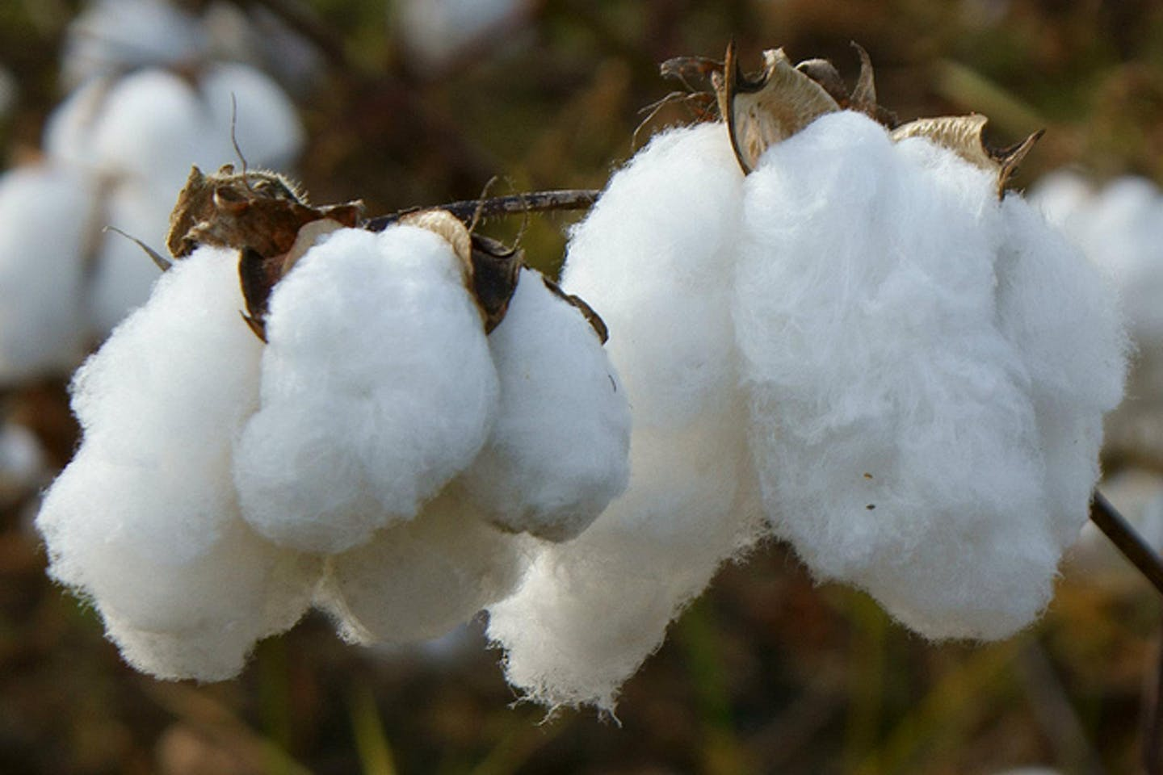

Slide 19
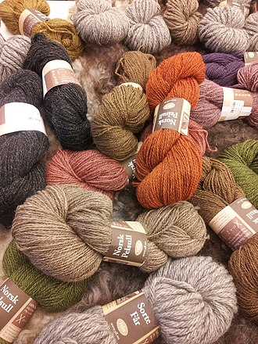

Slide 20
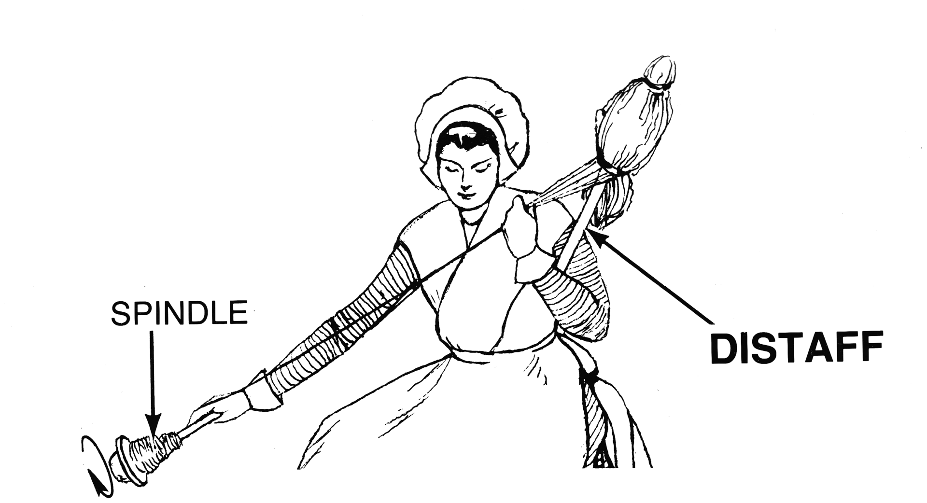

Slide 21
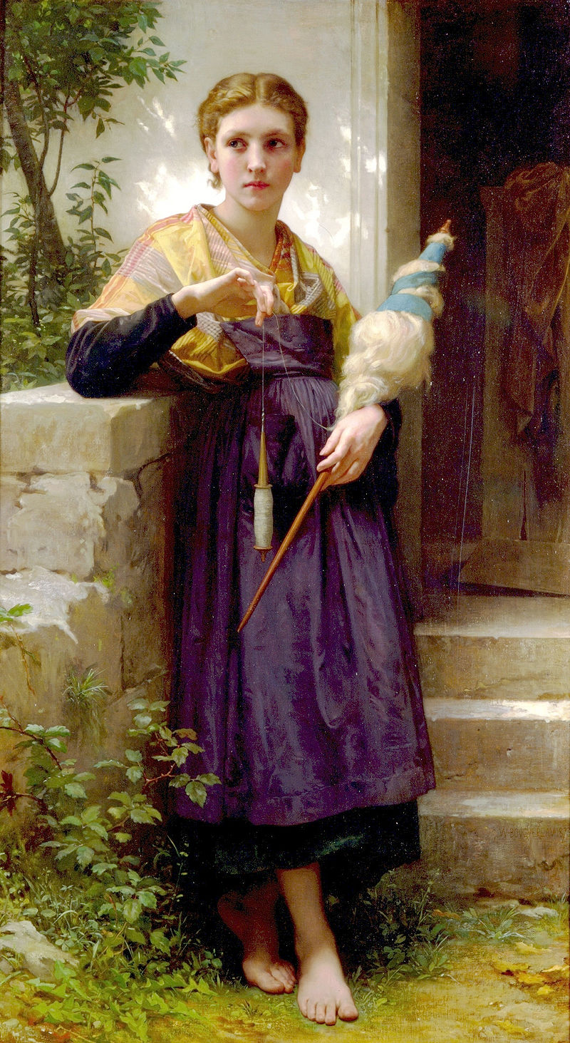

Slide 22
Mezitím – průmyslová revoluce
Textil
Předení (spinning) a tkaní (weaving)
Předení = spojení jednotlivých vláken bavlny/vlny do příze
Tkaní = spojení příze do látky

Slide 23
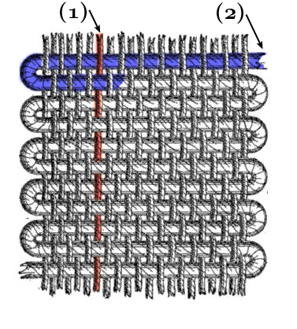

Slide 24
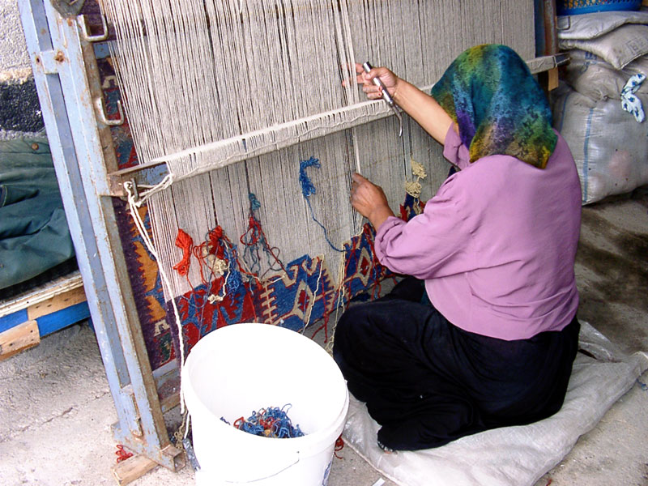

Slide 25
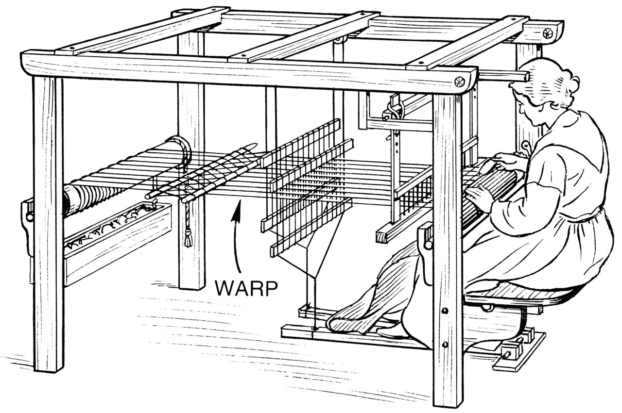

Slide 26
Mezitím – průmyslová revoluce
Textil
Předení (spinning) a tkaní (weaving)
Předení = spojení jednotlivých vláken bavlny/vlny do příze
Tkaní = spojení příze do látky
Tradičně – putting out industry = cottage industry

Slide 27
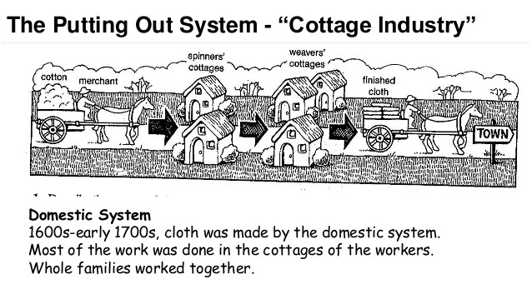

Slide 28
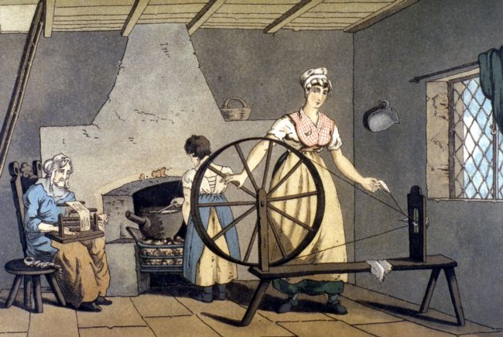

Slide 29
Mezitím – průmyslová revoluce
Textil
Předení (spinning) a tkaní (weaving)
Předení = spojení jednotlivých vláken bavlny/vlny do příze
Tkaní = spojení příze do látky
Tradičně – putting out industry = cottage industry
> velká míra osobní svobody, neochota zaměstnanců pracovat v manufakturách

Slide 30
Mezitím – průmyslová revoluce
Textil
Předení (spinning) a tkaní (weaving)
Předení = spojení jednotlivých vláken bavlny/vlny do příze
Tkaní = spojení příze do látky
Tradičně – putting out industry = cottage industry
> velká míra osobní svobody, neochota zaměstnanců pracovat v manufakturách
Britská průmyslová revoluce = mechanizace předení a tkaní

Slide 31
Mezitím – průmyslová revoluce
Britská průmyslová revoluce = mechanizace předení a tkaní
Parní stroj (původně pro odčerpávání vody z dolů)

Slide 32
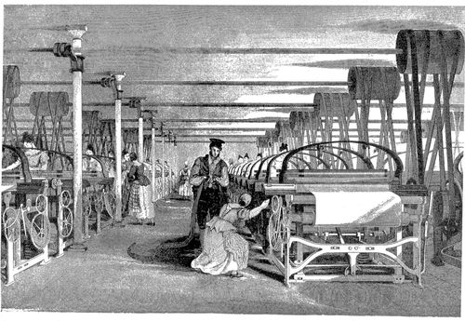

Slide 33
Mezitím – průmyslová revoluce
Britská průmyslová revoluce = mechanizace předení a tkaní
Parní stroj (původně pro odčerpávání vody z dolů, Watt jej zdokonalil)
> několika set násobný nárůst produktivity práce
> začátek moderního ekonomického růstu (cca 1760)

Slide 34
Mezitím – průmyslová revoluce
Britská průmyslová revoluce = mechanizace předení a tkaní
Parní stroj (původně pro odčerpávání vody z dolů, Watt jej zdokonalil)
> několika set násobný nárůst produktivity práce
> začátek moderního ekonomického růstu (cca 1760)
> likvidace tradičního cottage industry > práce v továrnách

Slide 35
Mezitím – průmyslová revoluce
Už na konci 18. století byla Británie jednoznačně nejvyspělejší zemí světa, dále zvyšovala svůj náskok

Slide 36
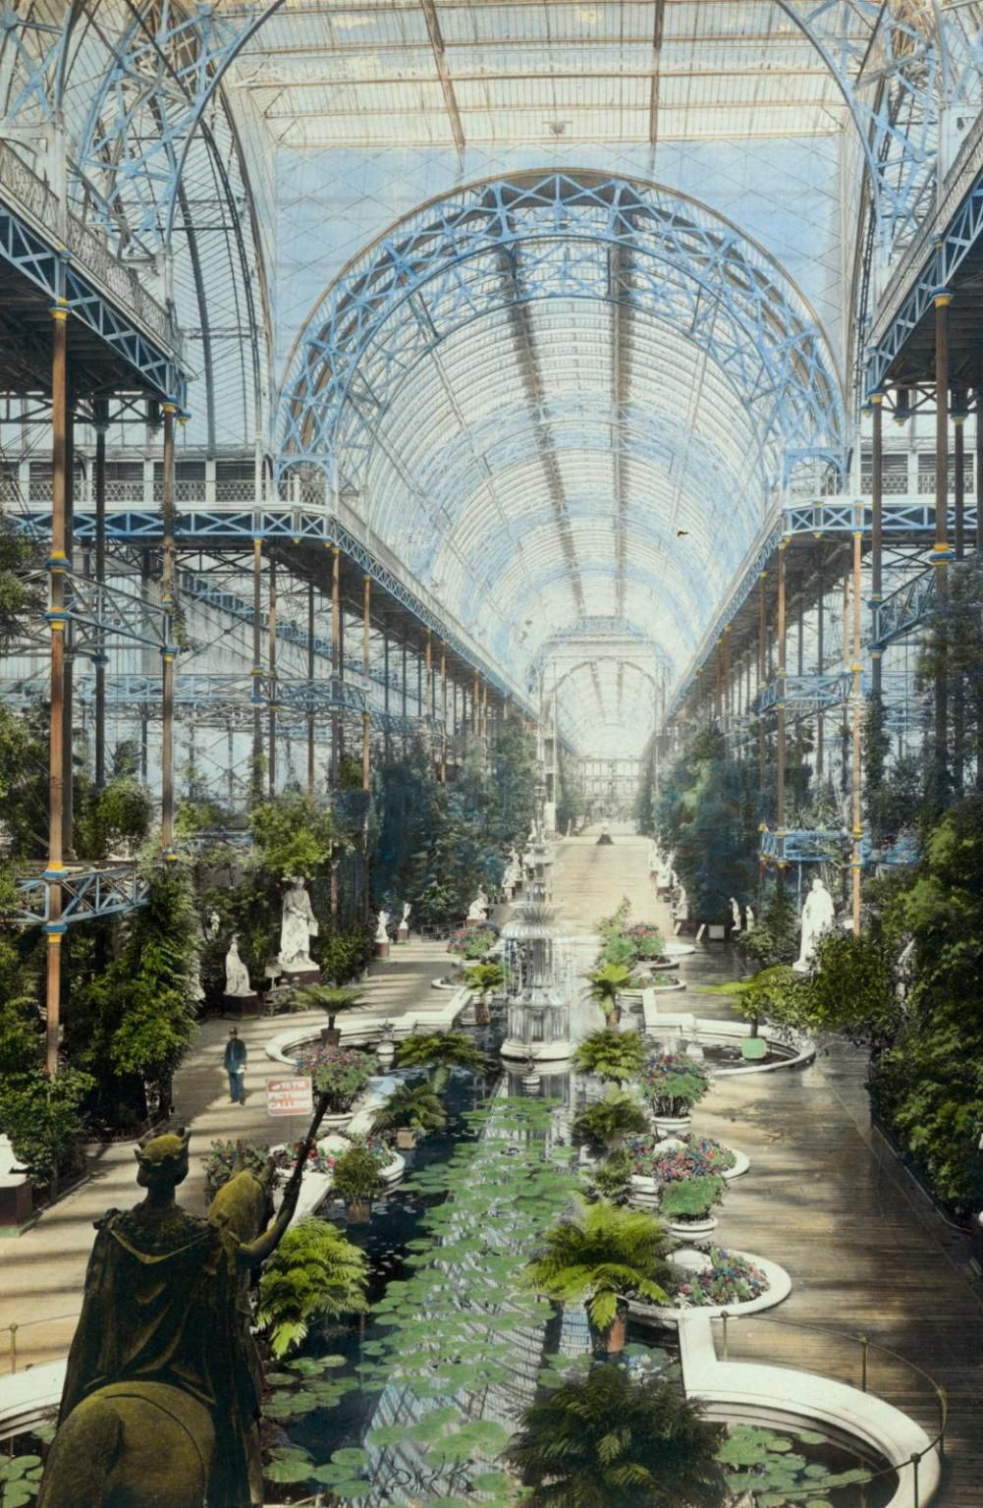

Slide 37
Mezitím – průmyslová revoluce
Už na konci 18. století byla Británie jednoznačně nejvyspělejší zemí světa, dále zvyšovala svůj náskok
> snaha ostatních zemí Brity dohnat

Slide 38
Mezitím – průmyslová revoluce
Už na konci 18. století byla Británie jednoznačně nejvyspělejší zemí světa, dále zvyšovala svůj náskok
> snaha ostatních zemí Brity dohnat
> podezřívavost k britským myšlenkám volného obchodu a dělby práce

Slide 39
„Konec historického bezčasí“

Slide 40
„Konec historického bezčasí“
Průmyslová revoluce změnila uvažování
Poprvé v lidských dějinách se objevila myšlenka hospodářského růstu

Slide 41
„Konec historického bezčasí“
Průmyslová revoluce změnila uvažování
Poprvé v lidských dějinách se objevila myšlenka hospodářského růstu
x merkantilisté předpokládali stagnaci a konstantní bohatství

Slide 42
„Konec historického bezčasí“
Průmyslová revoluce změnila uvažování
Poprvé v lidských dějinách se objevila myšlenka hospodářského růstu
x merkantilisté předpokládali stagnaci a konstantní bohatství
Moderní protekcionisté si typicky přejí podporovat industrializaci

Slide 43
Kritika myšlenky volného obchodu
Často autoři z tehdejších „rozvojových zemí“ – USA a Německo

Slide 44
Kritika myšlenky volného obchodu
Často autoři z tehdejších „rozvojových zemí“ – USA a Německo
Obhajoba volného obchodu je často ahistorická a statická

Slide 45
Kritika myšlenky volného obchodu
Často autoři z tehdejších „rozvojových zemí“ – USA a Německo
Obhajoba volného obchodu je často ahistorická a statická
= komparativní výhoda umožňuje maximalizovat zisk v daný okamžik, ale vůbec neřeší potřebu dlouhodobé změny a modernizace

Slide 46
Kritika myšlenky volného obchodu
Často autoři z tehdejších „rozvojových zemí“ – USA a Německo
Obhajoba volného obchodu je často ahistorická a statická
= komparativní výhoda umožňuje maximalizovat zisk v daný okamžik, ale vůbec neřeší potřebu dlouhodobé změny a modernizace
> „Co když máme komparativní výhodu v obilí?“

Slide 47
Kritika myšlenky volného obchodu
Často autoři z tehdejších „rozvojových zemí“ – USA a Německo
Obhajoba volného obchodu je často ahistorická a statická
= komparativní výhoda umožňuje maximalizovat zisk v daný okamžik, ale vůbec neřeší potřebu dlouhodobé změny a modernizace
> „Co když máme komparativní výhodu v obilí?“
> „Měla snad Británie od počátku věků výhodu v průmyslu?“

Slide 48
Kritika myšlenky volného obchodu
> komparativní výhody nejsou pevně dané, nevznikly samy od sebe (Navigační akta, Indian calisoes)

Slide 49
Kritika myšlenky volného obchodu
Komparativní výhody nejsou pevně dané, nevznikly samy od sebe (Navigační akta, Indian calisoes)
Volný obchod prospívá nejvyspělejší zemi a ta jej chce vnutit ostatním zemím, aby nemohly následovat její úspěšné politiky („podkopnutí žebříku“)

Slide 50
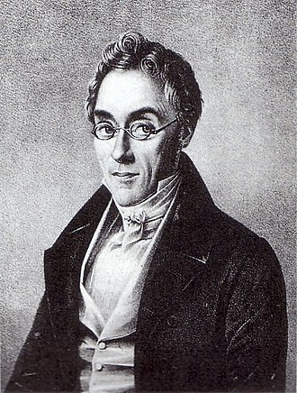
Kritika myšlenky volného obchodu
Friedrich List

Slide 51
Kritika myšlenky volného obchodu
Friedrich List – KPE předpokládá kosmopolitní svět spolupráce, který zatím neexistuje – války, blokády….

Slide 52
Kritika myšlenky volného obchodu
Friedrich List – KPE předpokládá kosmopolitní svět spolupráce, který zatím neexistuje – války, blokády….
Některá odvětví (průmysl) jsou lepší než jiná – technologie, vysoká přidaná hodnota, kvalifikovaní pracovníci, význam pro vojenství

Slide 53
Kritika myšlenky volného obchodu
Friedrich List – KPE předpokládá kosmopolitní svět spolupráce, který zatím neexistuje – války, blokády….
Některá odvětví (průmysl) jsou lepší než jiná – technologie, vysoká přidaná hodnota, kvalifikovaní pracovníci, význam pro vojenství
To, co je nejlepší pro svět jako celek, nemusí být nejlepší pro každý národ

Slide 54
Infant industry

Slide 55
Infant industry
Největší náklady při zavádění nového odvětví jsou na začátku, proto je potřeba dočasná ochrana (Ha-Joon Chang – může být ztrátové i několik desetiletí)

Slide 56
Infant industry
Největší náklady při zavádění nového odvětví jsou na začátku, proto je potřeba dočasná ochrana (Ha-Joon Chang – může být ztrátové i několik desetiletí)
Země může být nekonkurenceschopná, i když nemá žádnou přirozenou nevýhodu, pouze se v ní odvětví zatím nerozvinulo

Slide 57
Infant industry
Největší náklady při zavádění nového odvětví jsou na začátku, proto je potřeba dočasná ochrana (Ha-Joon Chang – může být ztrátové i několik desetiletí)
Země může být nekonkurenceschopná, i když nemá žádnou přirozenou nevýhodu, pouze se v ní odvětví zatím nerozvinulo
V praxi praktikováno od 17. století (obnovený zájem 19. století, jako první uznávaný ekonom John Stuart Mill)

Slide 58
Infant industry
„It cannot be expected that individuals should, at their own risk, or rather to their certain loss, introduce a new manufacture, and bear the burden of carrying it on until the producers have been educated up to the level of those with whom the processes are traditional.“
J. S. Mill

Slide 59
Infant industry
Koordinační problém - lidé nemají motivaci brát na sebe riziko jako první zavést zahraniční technologie, se kterými doma nikdo nemá zkušenosti
Jejich zavedení ale je v zájmu země, proto by to měla podporovat vláda

Slide 60
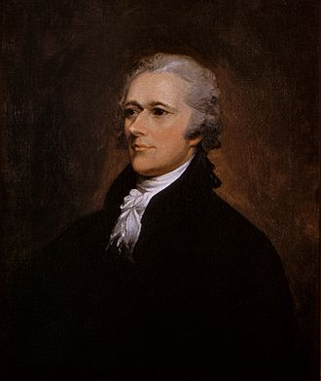
Infant industry
Alexander Hamilton

Slide 61
Infant industry
Alexander Hamilton
Otec zakladatel USA – a moderního protekcionismu

Slide 62
Infant industry
Alexander Hamilton
Otec zakladatel USA – a moderního protekcionismu
Report on manufactures, 1791
- lidé jsou ovlivnění zvykem a tradicí a bojí se nevyzkoušených metod

Slide 63
Infant industry
Alexander Hamilton
Otec zakladatel USA – a moderního protekcionismu
Report on manufactures, 1791
- lidé jsou ovlivnění zvykem a tradicí a bojí se nevyzkoušených metod
- po vzniku odvětví budou ostatní podnikatelé imitovat první firmu

Slide 64
Infant industry
John Rae -„New arts“ – podporují vzdělanost a inovace
= pozitivní externality

Slide 65
Infant industry
Vzdání se současné spotřeby ve prospěch dlouhodobé prosperity
= uznání, že volný obchod by byl krátkodobě nejlepší – kvůli komparativní výhodě

Slide 66
Infant industry
Vzdání se současné spotřeby ve prospěch dlouhodobé prosperity
= uznání, že volný obchod by byl krátkodobě nejlepší – kvůli komparativní výhodě
= první úvahy o dlouhodobém růstu

Slide 67
Infant industry
Vzdání se současné spotřeby ve prospěch dlouhodobé prosperity
= uznání, že volný obchod by byl krátkodobě nejlepší – kvůli komparativní výhodě
= první úvahy o dlouhodobém růstu
Není to beggar thy neighbour - Dlouhodobě to může být win-win!

Slide 68
Infant industry
Vzdání se současné spotřeby ve prospěch dlouhodobé prosperity
= uznání, že volný obchod by byl krátkodobě nejlepší – kvůli komparativní výhodě
= první úvahy o dlouhodobém růstu
Není to beggar thy neighbour - Dlouhodobě to může být win-win!
Myšleno jako výjimka z volného obchodu (Mill)

Slide 69
Infant industry
List – volný obchod se surovinami a zemědělskými produkty (> levné vstupy ☺ )

Slide 70
Infant industry
List – volný obchod se surovinami a zemědělskými produkty (> levné vstupy ☺ )
Nejchudší i nejvyspělejší země by měly mít volný obchod

Slide 71
Infant industry
List – volný obchod se surovinami a zemědělskými produkty (> levné vstupy ☺ )
Nejchudší i nejvyspělejší země by měly mít volný obchod
Jen u odvětví, u kterých je šance, že budou časem konkurenceschopná (vs. clo na válečné lodě v ČR před vstupem do EU)

Slide 72
Infant industry
List – volný obchod se surovinami a zemědělskými produkty (> levné vstupy ☺ )
Nejchudší i nejvyspělejší země by měly mít volný obchod
Jen u odvětví, u kterých je šance, že budou časem konkurenceschopná (vs. clo na válečné lodě v ČR před vstupem do EU)
> Ne všeobecná a dlouhodobá protekce! (vs. reálná obchodní politika USA před WWII)

Slide 73
Liberální kritika infant industry
Zastáncům argumentu se nikdy nepodařilo zcela přesně vysvětlit, v čem je překážka pro růst nedospělých odvětví

Slide 74
Liberální kritika infant industry
Zastáncům argumentu se nikdy nepodařilo zcela přesně vysvětlit, v čem je překážka pro růst nedospělých odvětví
Je to nedostatek kapitálu?
Nebo potřeba akumulovat znalosti?

Slide 75
Liberální kritika infant industry
James Meade - Proč si noví producenti nepůjčí? > podmínkou je neexistence efektivního finančního sektoru (=tržní selhání)

Slide 76
Liberální kritika infant industry
James Meade - Proč si noví producenti nepůjčí? > podmínkou je neexistence efektivního finančního sektoru (=tržní selhání)
> Ideální by bylo vyřešit tento problém, a ne omezovat volný obchod

Slide 77
Liberální kritika infant industry
James Meade - Proč si noví producenti nepůjčí? > podmínkou je neexistence efektivního finančního sektoru (=tržní selhání)
> Ideální by bylo vyřešit tento problém, a ne omezovat volný obchod
Proč se domácí výrobci nenaučí produkovat podle zahraniční produkce?

Slide 78
Liberální kritika infant industry
James Meade - Proč si noví producenti nepůjčí? > podmínkou je neexistence efektivního finančního sektoru (=tržní selhání)
> Ideální by bylo vyřešit tento problém, a ne omezovat volný obchod
Proč se domácí výrobci nenaučí produkovat podle zahraniční produkce?
Bude za této situace možné, aby se jiní domácí výrobci učili od těch prvních? (Lokální externalita?)

Slide 79
Liberální kritika infant industry
Politika povede ke vzniku zájmových skupin

Slide 80
Liberální kritika infant industry
Politika povede ke vzniku zájmových skupin
Odvětví se nikdy nestane konkurenceschopným

Slide 81
Hodnocení argumentu infant industry
Obrovský vliv na obchodní politiku posledních 200 let
Teoreticky ale překvapivě málo propracované

Slide 82
Hodnocení argumentu infant industry
Dnes – teorie podporuje spíše s obchodem slučitelná opatření, typu daňové úlevy na výzkum a vývoj – ideálně horizontálně aplikované
> toto není protekcionismus
Větší příklon k průmyslové politice – ne k přímému omezování obchodu, spíše různé subvence produkce
Toto je protekcionismus, ale nefunguje prostřednictvím omezení importu

Slide 83
Malý spoiler – právo WTO upravuje především obchodní politiku, průmyslová politika je regulovaná jen velmi málo
> Čína – polostátní ekonomika s gigantickými subvencemi, formálně ale nic neporušují….

Slide 84
Úspory z rozsahu
Economies of scale

Slide 85
Úspory z rozsahu
Economies of scale
Velký objem výroby > rozložení fixních nákladů, větší dělba práce a specializace

Slide 86
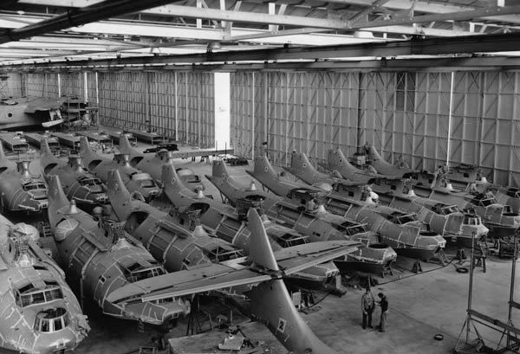

Slide 87
Úspory z rozsahu
Když zdvojnásobím vstup, produkt vzroste více než dvakrát

Slide 88
Úspory z rozsahu
Když zdvojnásobím vstup, produkt vzroste více než dvakrát
> přidání dalších pracovníků zvýší produktivitu všech, což povede k vyšším mzdám

Slide 89
Úspory z rozsahu
Edward West - typické pro průmysl (v zemědělství mezní produkt práce spíše klesá)

Slide 90
Úspory z rozsahu
Edward West - typické pro průmysl (v zemědělství mezní produkt práce spíše klesá)
USA – úvahy o hypotéze, že clo nemusí vést k vyšším cenám

Slide 91
Úspory z rozsahu
J. S. Nicholson – země s komparativní výhodou v zemědělství bude mít vlivem volného obchodu a specializace nižší mzdy

Slide 92
Úspory z rozsahu
J. S. Nicholson – země s komparativní výhodou v zemědělství bude mít vlivem volného obchodu a specializace nižší mzdy
Více lidí v zemědělství > méně půdy na jednoho > nižší produktivita a nižší mzdy
Méně lidí v průmyslu > menší dělba práce > nižší produktivita práce a nižší mzdy

Slide 93
Úspory z rozsahu
J. S. Nicholson – země s komparativní výhodou v zemědělství bude mít vlivem volného obchodu a specializace nižší mzdy
Více lidí v zemědělství > méně půdy na jednoho > nižší produktivita a nižší mzdy
Méně lidí v průmyslu > menší dělba práce > nižší produktivita práce a nižší mzdy
= Přesun pracovní síly z průmyslu do zemědělství sníží produktivitu v zemědělství, i v průmyslu!

Slide 94
Úspory z rozsahu
J. S. Nicholson – země s komparativní výhodou v zemědělství bude mít vlivem volného obchodu a specializace nižší mzdy
Průmyslová země opak!

Slide 95
Úspory z rozsahu
J. S. Nicholson – země s komparativní výhodou v zemědělství bude mít vlivem volného obchodu a specializace nižší mzdy
Průmyslová země opak!
Přesun pracovní síly do průmyslu
> méně lidí v zemědělství > více půdy na jednoho > vyšší produktivita práce > vyšší mzdy
> více lidí v průmyslu > větší dělba práce > vyšší produktivita práce > vyšší mzdy

Slide 96
Úspory z rozsahu
Frank Graham (1920s) – agrární země potřebují trvale podporovat průmysl, i když nikdy nebude konkurenceschopný!
x infant industry požaduje pouze dočasnou protekci

Slide 97
Úspory z rozsahu
Frank Graham (1920s) – agrární země potřebují trvale podporovat průmysl, i když nikdy nebude konkurenceschopný!
x infant industry požaduje pouze dočasnou protekci
Průmyslově vyspělé země mohou mít volný obchod (stejně jako u infant industry)

Slide 98
Úspory z rozsahu
Kritika – proč nejsou v celém průmyslu monopoly? Pokud existují, měli bychom je podporovat…?

Slide 99
Úspory z rozsahu
Alfred Marshall – interní a externí úspory z rozsahu

Slide 100
Úspory z rozsahu
Alfred Marshall – interní a externí úspory z rozsahu
Interní - firma
Externí – celé odvětví, které sdílí zaměstnance, know-how, subdodavatele)

Slide 101
Úspory z rozsahu
Alfred Marshall – interní a externí úspory z rozsahu
Interní - firma
Externí – celé odvětví, které sdílí zaměstnance, know-how, subdodavatele)
> Existuje to? Není to jenom dlouhodobý pokrok? Není to rozprostřeno mezi více zemí?

Slide 102
Úspory z rozsahu
Obtížné prokazatelné jako argument pro protekcionismus, jelikož dobře nerozumíme externím úsporám z rozsahu

Slide 103
Směnné relace
= terms of trade , ToT
Robert Torrens, John Stuart Mill, cca 1840

Slide 104
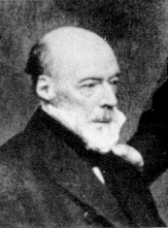
Robert Torrens

Slide 105
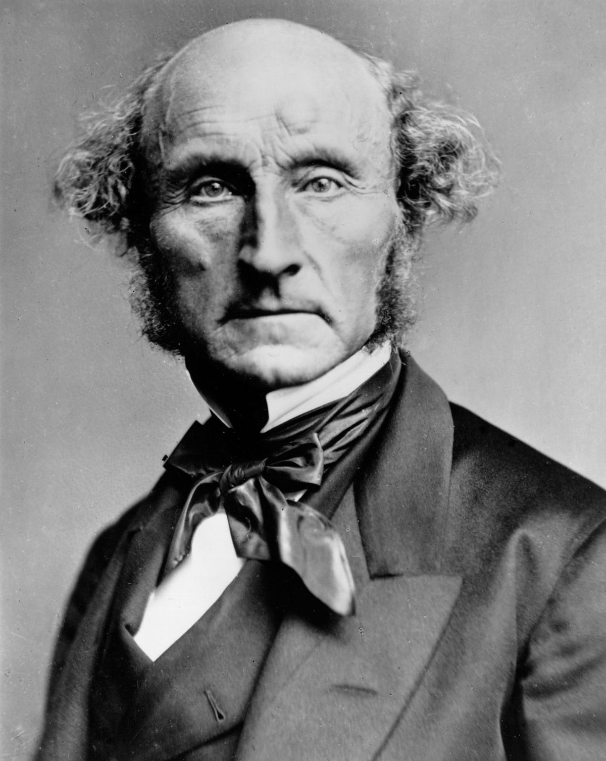
John Stuart Mill

Slide 106
Směnné relace
= terms of trade , ToT
Robert Torrens, John Stuart Mill, cca 1840
Cena exportů děleno cenou importů

Slide 107
Směnné relace
= terms of trade , ToT
Robert Torrens, John Stuart Mill, cca 1840
Cena exportů děleno cenou importů
Cíl: mít drahé exporty, za které si země koupí mnoho importů

Slide 108
Směnné relace
= terms of trade , ToT
Robert Torrens, John Stuart Mill, cca 1840
Cena exportů děleno cenou importů
Cíl: mít drahé exporty, za které si země koupí mnoho importů
Velká země může svou obchodní politikou ovlivňovat ceny na světovém trhu a tím i své směnné relace

Slide 109
Směnné relace
Příklad – USA dováží počítače, vyváží auta

Slide 110
Směnné relace
Příklad – USA dováží počítače, vyváží auta
Americká vláda uvalí clo na dovoz počítačů, čímž vznikne nedostatek počítačů na trhu v USA
> Sníží se světová poptávka po počítačích > nižší cena importů

Slide 111
Směnné relace
Příklad – USA dováží počítače, vyváží auta
Americká vláda uvalí clo na dovoz počítačů, čímž vznikne nedostatek počítačů na trhu v USA
> Sníží se světová poptávka po počítačích > nižší cena importů
Část pracovní síly a kapitálu v USA se přesune z výroby aut do výroby počítačů
> Aut je méně, proto celosvětově zdraží > vyšší cena exportů

Slide 112
Směnné relace
Příklad – USA dováží počítače, vyváží auta
Americká vláda uvalí clo na dovoz počítačů, čímž vznikne nedostatek počítačů na trhu v USA
> Sníží se světová poptávka po počítačích > nižší cena importů
Část pracovní síly a kapitálu v USA se přesune z výroby aut do výroby počítačů
> Aut je méně, proto celosvětově zdraží > vyšší cena exportů
USA si teď za méně vyvezených aut koupí více dovezených počítačů ☺
Stejné – exportní daň na auta

Slide 113
Směnné relace
Příklad – zlatý standard

Slide 114
Směnné relace
Příklad – zlatý standard
Kuba obchoduje s Británií a uvalí clo na britské zboží
Británie teď více importuje než exportuje > obchodní deficit musí platit > zlato se přesune na Kubu
Vzrostou ceny na Kubě, klesnou v Británii > změna reálného kurzu > Británie vyváží více, Kuba méně, ale Kuba si za své exporty koupí stejně britského zboží
= Kuba má lepší směnné relace ☺

Slide 115
Směnné relace
Pro každou zemi existuje ideální „optimální clo“, které maximalizuje národní blahobyt
> volný obchod musí být reciproční, jinak na něm země může tratit (vs. jednostranný volný obchod 1846)

Slide 116
Směnné relace
Přijímané neoklasickou ekonomií
Prospěch jedné země je na úkor ostatních, snižuje se světový blahobyt

Slide 117
Směnné relace
Přijímané neoklasickou ekonomií
Prospěch jedné země je na úkor ostatních, snižuje se světový blahobyt
Beggar they neighbour

Slide 118
Směnné relace
Přijímané neoklasickou ekonomií
Prospěch jedné země je na úkor ostatních, snižuje se světový blahobyt
Beggar they neighbour
Malý vliv na obchodní politiku

Slide 119
Welfare ekonomie
Bohatství (HDP) x blahobyt (užitek)

Slide 120
Welfare ekonomie
Bohatství (HDP) x blahobyt (užitek)
J. S. Mill – utilitarismus

Slide 121
Welfare ekonomie
Bohatství (HDP) x blahobyt (užitek)
J. S. Mill – utilitarismus
Řekněme, že zrušením Corn Laws kapitalisté (prům.) získají 2 libry za každou jednu libru ztracenou pozemkovými vlastníky – ale je to zlepšení blahobytu společnosti? Co když mají jiný mezní užitek?

Slide 122
Welfare ekonomie
Bohatství (HDP) x blahobyt (užitek)
J. S. Mill – utilitarismus
Řekněme, že zrušením Corn Laws kapitalisté (prům.) získají 2 libry za každou jednu libru ztracenou pozemkovými vlastníky – ale je to zlepšení blahobytu společnosti? Co když mají jiný mezní užitek?
Složitá debata o normativních soudech v ekonomii

Slide 123
Welfare ekonomie
Bohatství (HDP) x blahobyt (užitek)
J. S. Mill – utilitarismus
Řekněme, že zrušením Corn Laws kapitalisté (prům.) získají 2 libry za každou jednu libru ztracenou pozemkovými vlastníky – ale je to zlepšení blahobytu společnosti? Co když mají jiný mezní užitek?
Složitá debata o normativních soudech v ekonomii
Mill > z pohledu ekonomie je změna vedoucí k nárůstu bohatství v pořádku – v dalším kroku lze vytvořit mechanismus kompenzace

Slide 124
Welfare ekonomie
Paretovská efektivita – jednoznačně dobrá změna nastává tehdy, když si někteří polepší a nikdo si nepohorší - elegantní, ale nereálné dosáhnout změny
Kaldor-Hicksova efektivita – ti, kterým volný obchod prospěje, jsou hypoteticky schopní kompenzovat losery = vlastně zase HDP!

Slide 125
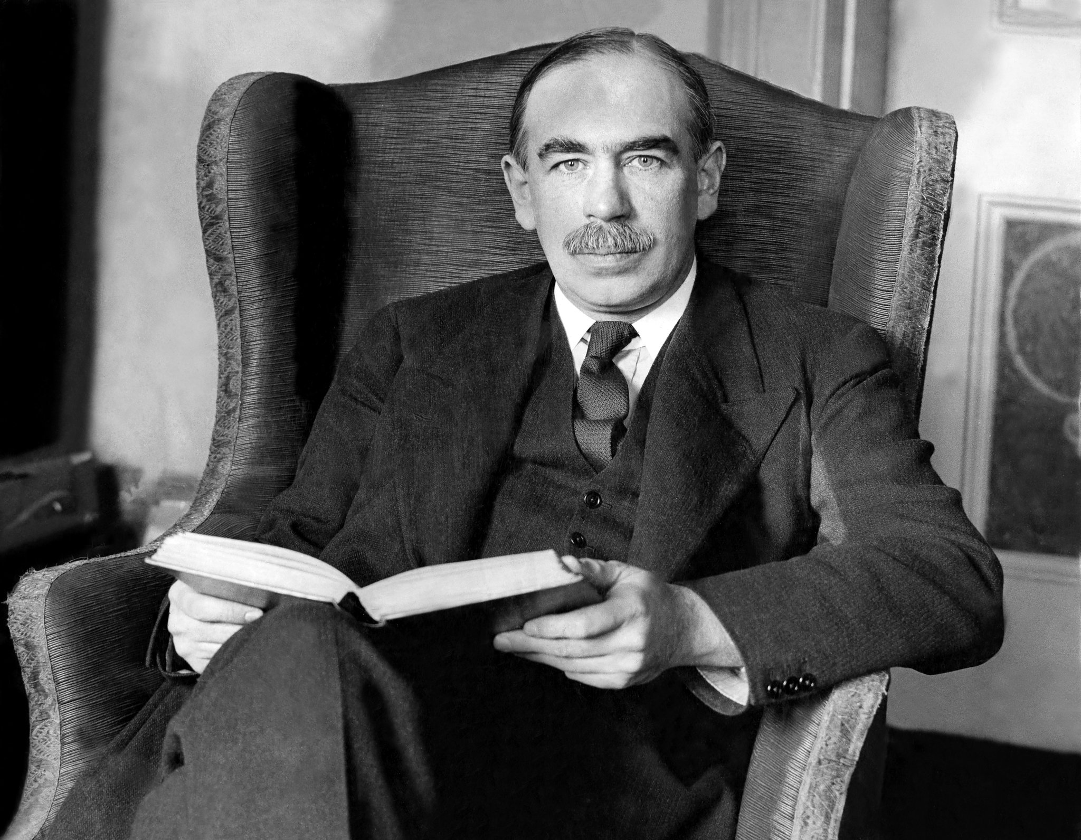
Keynes a protekcionismus

Slide 126
Keynes a protekcionismus
Relativní úpadek Británie!
Reálná apreciace libry kvůli zlatému standardu

Slide 127
Keynes a protekcionismus
Relativní úpadek Británie!
Reálná apreciace libry kvůli zlatému standardu
> nevyrovnaná platební bilance, vysoká nezaměstnanost
Krize 1930

Slide 128
Keynes a protekcionismus
Relativní úpadek Británie!
Reálná apreciace libry kvůli zlatému standardu
> nevyrovnaná platební bilance, vysoká nezaměstnanost
Krize 1930
Ideální řešení – devalvace - ale to nejde kvůli impériu

Slide 129
Keynes a protekcionismus
Relativní úpadek Británie!
Reálná apreciace libry kvůli zlatému standardu
> nevyrovnaná platební bilance, vysoká nezaměstnanost
Krize 1930
Ideální řešení – devalvace - ale to nejde kvůli impériu
Deflační přizpůsobení se – neprůchodné kvůli odborům

Slide 130
Keynes a protekcionismus
Relativní úpadek Británie!
Reálná apreciace libry kvůli zlatému standardu
> nevyrovnaná platební bilance, vysoká nezaměstnanost
Krize 1930
Ideální řešení – devalvace - ale to nejde kvůli impériu
Deflační přizpůsobení se – neprůchodné kvůli odborům
Podpora investic doma – drahé, obtížná implementace, bude to trvat

Slide 131
Keynes a protekcionismus
Relativní úpadek Británie!
Reálná apreciace libry kvůli zlatému standardu
> nevyrovnaná platební bilance, vysoká nezaměstnanost
Krize 1930
Ideální řešení – devalvace - ale to nejde kvůli impériu
Deflační přizpůsobení se – neprůchodné kvůli odborům
Podpora investic doma – drahé, obtížná implementace, bude to trvat
Clo – jednoduché, přínos do státní kasy, směnné relace
> více investic a pracovních míst doma ☺

Slide 132
Keynes a protekcionismus
1923: "We must hold to Free Trade, in its widest interpretation, as an inflexible dogma, to which no exception is permitted, wherever the decision rests with us.
We must hold to this even where we receive no reciprocity of treatment and even in those rare cases where by infringing it we could in fact obtain a direct economic advantage.
We should hold to Free Trade as a principle of international morals, and not merely as a doctrine of economic advantage."

Slide 133
Keynes a protekcionismus
1933: „Ideas, knowledge, art, hospitality, travel – these are things which should of their nature be international. But let goods be homespun, whenever it is reasonable and conveniently possible; and, above all, let finance be primarily national.“

Slide 134
Keynes a protekcionismus
1933: „Ideas, knowledge, art, hospitality, travel – these are things which should of their nature be international. But let goods be homespun, whenever it is reasonable and conveniently possible; and, above all, let finance be primarily national.“
> ne jen protekce, ale soběstačnost! (autarkie)

Slide 135
Keynes a protekcionismus
1933: „Ideas, knowledge, art, hospitality, travel – these are things which should of their nature be international. But let goods be homespun, whenever it is reasonable and conveniently possible; and, above all, let finance be primarily national.“
> ne jen protekce, ale soběstačnost! (autarkie)
Autarkie je neekonomická myšlenka – převládá v dobách geopolitického soupeření + cíl totalitním režimů

Slide 136
Protekcionismus a volný obchod v 19. století

Slide 137
Protekcionismus a volný obchod v 19. století
Volný obchod – kolonie, Latinská Amerika, Osmanská říše – de-industrializace a zaostalost
Evropa a USA – vysoká cla a rozvoj průmyslu

Slide 138
Protekcionismus a volný obchod v 19. století
Volný obchod – kolonie, Latinská Amerika, Osmanská říše – de-industrializace a zaostalost
Evropa a USA – vysoká cla a rozvoj průmyslu
Korelace vs. kauzalita

Slide 139
Protekcionismus a volný obchod v 19. století
Německo – Friedrich List (Zollverein 1834)

Slide 140
Protekcionismus a volný obchod v 19. století
Německo – Friedrich List (Zollverein 1834)
Experiment s volným obchodem po roce 1860 - Cobden-Chevalierova smlouva, síť bilaterálních smluv s MFN (ne multilateralismus!)

Slide 141
Protekcionismus a volný obchod v 19. století
Německo – Friedrich List (Zollverein 1834)
Experiment s volným obchodem po roce 1860 - Cobden-Chevalierova smlouva, síť bilaterálních smluv s MFN (ne multilateralismus!)
Neúspěch, návrat k protekcionismu cca 1875, Mélinův tarif 1892 ve Francii

Slide 142
Protekcionismus a volný obchod v 19. století
Německo – Friedrich List (Zollverein 1834)
Experiment s volným obchodem po roce 1860 - Cobden-Chevalierova smlouva, síť bilaterálních smluv s MFN (ne multilateralismus!)
Neúspěch, návrat k protekcionismu cca 1875, Mélinův tarif 1892 ve Francii
Bairoch – protekcionismus vedl k růstu HDP, růst HDP vedl k vyššímu obchodu

Slide 143
Protekcionismus a volný obchod v 19. století
Německo – Friedrich List (Zollverein 1834)
Experiment s volným obchodem po roce 1860 - Cobden-Chevalierova smlouva, síť bilaterálních smluv s MFN (ne multilateralismus!)
Neúspěch, návrat k protekcionismu cca 1875, Mélinův tarif 1892 ve Francii
Bairoch – protekcionismus vedl k růstu HDP, růst HDP vedl k vyššímu obchodu
Následující protekcionistické období (1890-1914) velmi úspěšné

Slide 144
Historie protekcionismu: USA
Hamilton nestihl své myšlenky prosadit – obchodní politika za něj podléhala zahraniční politice – lavírování, koho podpořit ve Francouzských revolučních válkách

Slide 145
Historie protekcionismu: USA
Hamilton nestihl své myšlenky prosadit – obchodní politika za něj podléhala zahraniční politice – lavírování, koho podpořit ve Francouzských revolučních válkách
Henry Clay -„americký systém“ po válce z roku 1812

Slide 146
Historie protekcionismu: USA
Hamilton nestihl své myšlenky prosadit – obchodní politika za něj podléhala zahraniční politice – lavírování, koho podpořit ve Francouzských revolučních válkách
Henry Clay -„americký systém“ po válce z roku 1812
= vysoká cla, investice do infrastruktury, centrální banka podporující levné peníze

Slide 147
Historie protekcionismu: USA
Hamilton nestihl své myšlenky prosadit – obchodní politika za něj podléhala zahraniční politice – lavírování, koho podpořit ve Francouzských revolučních válkách
Henry Clay -„americký systém“ po válce z roku 1812
= vysoká cla, investice do infrastruktury, centrální banka podporující levné peníze
Sever – protekcionismus, Jih – volný obchod

Slide 148
Historie protekcionismu: USA
Hamilton nestihl své myšlenky prosadit – obchodní politika za něj podléhala zahraniční politice – lavírování, koho podpořit ve Francouzských revolučních válkách
Henry Clay -„americký systém“ po válce z roku 1812
= vysoká cla, investice do infrastruktury, centrální banka podporující levné peníze
Sever – protekcionismus, Jih – volný obchod
Další zvýšení cel pro válce Severu proti Jihu, odmítnutí MFN smluv, McKinleyho tarif

Slide 149
Historie protekcionismu: USA
Obrovský boom – „Druhá průmyslová revoluce“
železnice, ocelárny, těžba ropy, elektřina, Fordismus…
Lídři – USA a Německo – protekcionistické státy předběhly Británii!

Slide 150
Historie protekcionismu: USA
Obrovský boom – „Druhá průmyslová revoluce“
železnice, ocelárny, těžba ropy, elektřina, Fordismus…
Lídři – USA a Německo – protekcionistické státy předběhly Británii!
USA předstihly Británii v HDP cca 1870, v roce 1914 už srovnatelné HDP jako UK+FR+GER!
Náznak velmocenského postavení – „Skvělá malá válka“ se Španělskem 1898

Slide 151
Historie protekcionismu: USA
Smoot-Hawleyho tarif 1930 – ne bezprecedentní

Slide 152
Historie protekcionismu: USA
Bilaterální obchodní dohody během 30s, obrat k volnému obchodu po WWII

Slide 153
Historie protekcionismu: USA
Bilaterální obchodní dohody během 30s, obrat k volnému obchodu po WWII
Britové (Keynes) se bojí, že USA je převálcují a vytlačí je z kolonií

Slide 154
Historie protekcionismu: USA
Bilaterální obchodní dohody během 30s, obrat k volnému obchodu po WWII
Britové (Keynes) se bojí, že USA je převálcují a vytlačí je z kolonií
= Největší protekcionista se stává zastáncem volného obchodu, největší zastánce volného obchodu hájí protekcionismus

Slide 155
Historie protekcionismu: USA
Bilaterální obchodní dohody během 30s, obrat k volnému obchodu po WWII
Britové (Keynes) se bojí, že USA je převálcují a vytlačí je z kolonií
= Největší protekcionista se stává zastáncem volného obchodu, největší zastánce volného obchodu hájí protekcionismus
> Čína vs. USA?

Slide 156
Děkuji za pozornost

